Slide 1
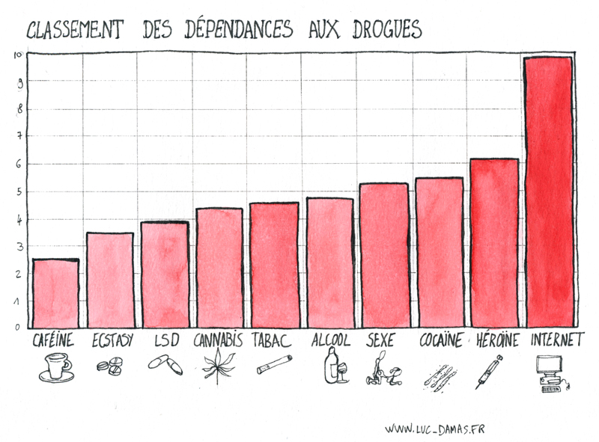
Les manifestations de dépendance

Slide 2
Menu du jour
AA#2 + correction
Chapitre 7: La dépendance
Vidéo: Toxicomanie
Exercice cémeq

Slide 3
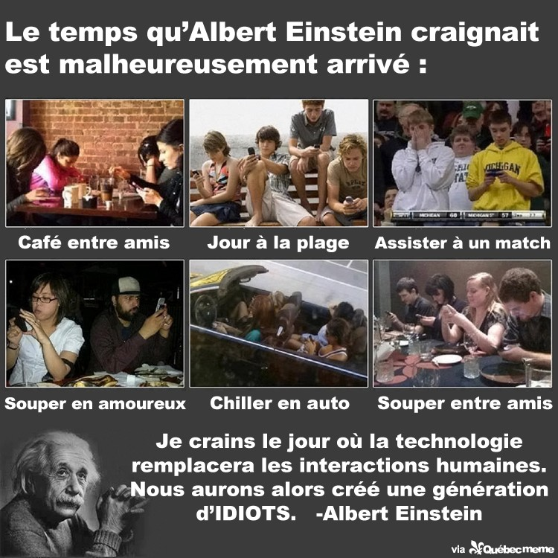

Slide 4
Voyons voir….
Selon vous, qu’est-ce que la toxicomanie?
Selon vous, quelles sont les causes de la toxicomanie?
Selon vous, quels produits causent la toxicomanie?
Y’a-t-il des conséquences à la toxicomanie?

Slide 5
Activité d’ouverture p.152-153

Slide 6
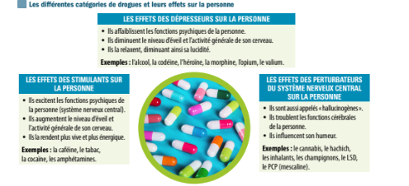
La classification des drogues

Slide 7
Définition de la toxicomanie..
La toxicomanie est donc un trouble lié à l’abus d’une ou de plusieurs substances. Pour être toxicomane, il faut utiliser régulièrement une substance au point d'en être dépendant, c’est-à-dire avoir besoin d’en consommer pour se sentir bien.
Les formes de toxicomanie les plus rependues?
1. Le tabagisme
2. L’alcoolisme
(Ces substances sont des psychotropes, c’est-à-dire qu’ils modifient l’état de conscience et l’humeur)

Slide 8
Les facteurs de risque de la toxicomanie
Neurologique ou non, les causes de la toxicomanie soulèvent de nombreux débats. De nombreux chercheurs s’entendent toutefois sur la présence de certains facteurs de risque favorisant le développement de la toxicomanie.

Slide 9
Comment s'en rendre compte?
La personne présente des pertes de mémoire.
La personne a de la difficulté ou est incapable de remplir son rôle sur le plan social, professionnel ou familial.
La personne développe une plus grande tolérance, elle présente des symptômes de sevrage, elle consomme de manière impulsive et l’abus de substances provoque chez elle un sentiment de honte.
La personne peut présenter les symptômes suivants: euphorie, agressivité, instabilité de l’humeur, altération cognitive, perturbation du jugement, altération du fonctionnement interpersonnel et des troubles psychomoteurs.

Slide 10
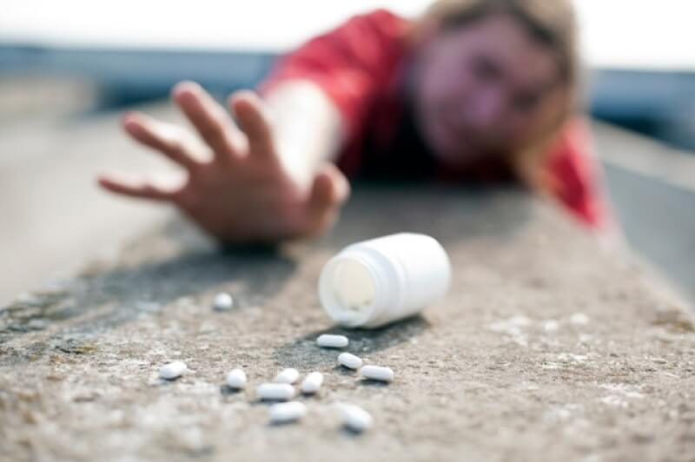
Quelques signes de la
Toxicomanie
La personne éprouve le désir ou le besoin irrésistible de consommer
La personne développe une dépendance à la substance.

Slide 11
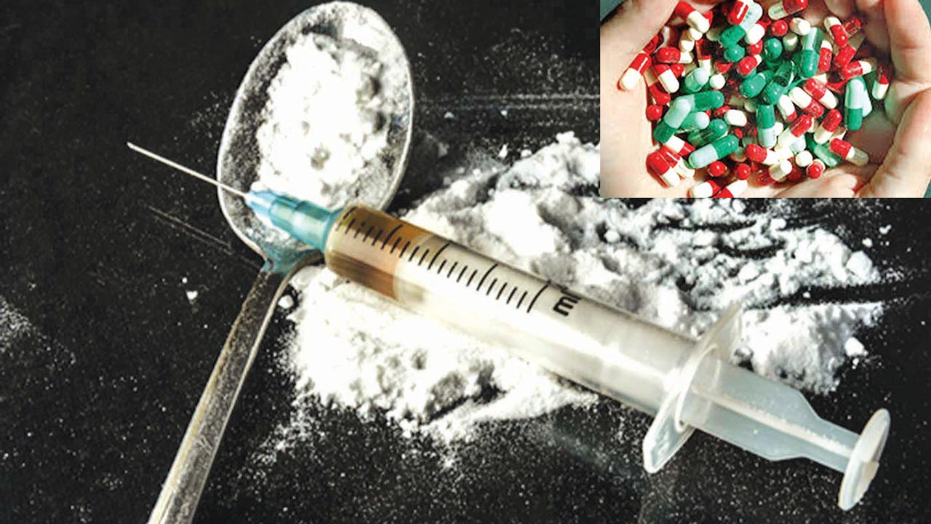
Quelques signes de la
Toxicomanie
La personne a tendance à augmenter la dose ou les quantités
La personne développe une plus grande tolérance à la substance consommée. Elle peut supporter des doses de plus en plus fortes.

Slide 12
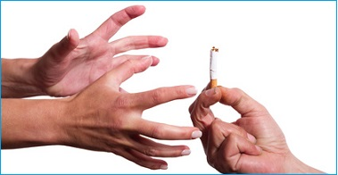
Quelques signes de la
Toxicomanie
La personne tremble. Elle présente des malaises, des signes d’impatience ou de nervosité lorsqu’elle est en manque.
La personne présente des symptômes de sevrage physique ou psychologique.

Slide 13

Quelques signes de la
Toxicomanie
Le fonctionnement social, familial et professionnel de la personne est altéré. Elle présente des troubles de la santé physique.
La personne éprouve des problèmes sociaux, familiaux et professionnels ou des troubles de la santé liés à sa consommation.

Slide 14
Les indices de toxicomanie physique
Yeux rouges ou vitreux
Dilatation des pupilles, regard fuyant
Difficulté à parler
Élocution rapide
Ralentissement des gestes
Confucion, somnolence ou insomnie
Fatigue
Bouche sèche et pâteuse
Perte ou augmentation de l’appétit
Reniflement

Slide 15
Les indices de toxicomanie: modification de la personne
Baisse d’intérêt pour des activités importante
Baisse ou augmentation de l’estime de soi
Irritabilité, agressivité, peut etc.
Négligence de son apparence
Impulsivité
isolement

Slide 16
Les indices de toxicomanie: changement des habitudes
Diminution ou augmentation des résultats scolaires
Fréquentations d’endroits douteux
Changement d’amis
Retour à la maison plus tardif
Absence plus fréquente de la maison
Présence d’objets inhabituels dans sa chambre ou dans ses affaires
Disparition de certains effets personnels

Slide 17
Facteurs risque de la consommation de drogue p.156
Décrochage scolaire
Initiation précose à cause de l’entourage
Faible estime de soi
Troubles de comportements
Membre de la famille qui consomme
Stress, anxiété, isolement et solitude
Problème de santé mentale
Famille dysfonctionnelle

Slide 18
Conséquence pour la personne
Isolement
Problème de santé
Difficulté familiale, professionnelle
Problème financier et judicaires
Perte d’estime de soi
Risque de surdose
Risque de contracter le virusVIH, VHB (partage de seringues)

Slide 19
Conséquence pour l’entourage
Sentiment de culpabilité et d’impuissance
Sentiment d’insécurité
Tendance à surprotéger la personne en niant ou justifiant sa dépendance
Problème familiale

Slide 20
Faire situation de Victor p.157

Slide 21
Les signes de sevrage des différentes drogues
Malaise physique avec sueurs
Courbatures dans les membres inférieures et supérieures
Douleur abdominale
Nausée, insomnie
Agitation, anxiété ++++
Tremblements irritabilité
Angoisse très marquée

Slide 22
Ressource p.159

Slide 23
Video Ad
I Investigated the City That Traps Homeless People Forever...

Slide 24
L’alcoolisme p.159
L’alcoolisme est la dépendance aux boissons alcoolisées. C’est la toxicomanie la plus répandue après le tabagisme. Boire un verre fait partie des plaisirs de la vie et est socialement accepté. Cette consommation devient un problème lorsqu’elle est inappropriée, lorsque la personne ne peut s’empêcher de consommer et lorsqu’elle a des conséquences négatives personnelles, sociale etc.

Slide 25
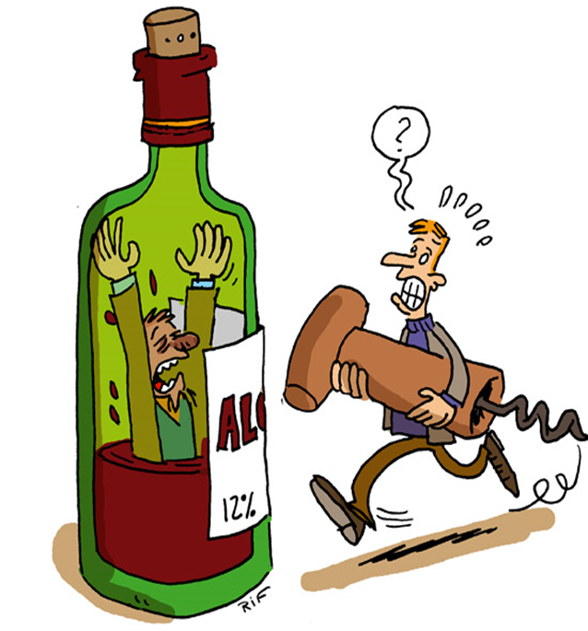
Portrait de la toxicomanie au Québec
Près de 15% des Québécois estiment avoir une consommation d’alcool à risque.
Quelque 30%rapportent au moins un problème consécutif à la consommation d’alcool d’un autre buveur.

Slide 26
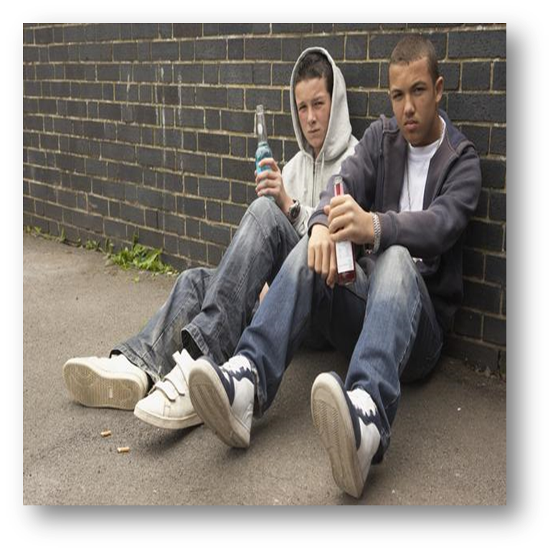
Portrait de la toxicomanie au Québec
La vie d’un Québécois sur trois est touchée par la consommation d’alcool d’un proche ou d’une connaissance.
Près de 2% des Québécois de 15 ans et plus répondaient aux critères de dépendances à l’alcool au cours des douze mois précédant l’enquête.

Slide 27
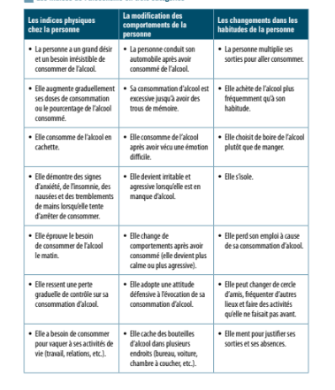

Slide 28
Facteur de risques
Des difficultés d’adaptation après un événement stressant (mortalité, échec, séparation)
Une consommation d’alcool précoce à cause d’un membre alcoolique dans la famille
La présence d’un membre alcoolique dans la famille
Une faible estime de soi
Une famille dysfonctionnelle (enfance difficile)
Un sentiment de vide, des problèmes de passé non résolu
Un environnement valorisant la consommation d’alcool

Slide 29
Conséquence sur la personne
Des problèmes de santé
Des saignements gastro-intestinaux, une cirrhose
Des problèmes respiratoires
Une dépression
Un manque de jugement amenant la personne à se bagarrer ou à avoir des relations sexuelles non protégées
Une perte de mémoire
Une séparation, un divorce
Une perte d’emploi ou de permis de conduire
Des problèmes financiers ou judiciaires

Slide 30
Conséquence pour l’entourage
Des sentiments : – de trahison – de honte – de culpabilité – d’impuissance
Une augmentation du risque d’être violenté
Un sentiment d’insécurité

Slide 31
Les signes de sevrages de l’alcool
Des nausées et des vomissements
De la diaphorèse
De l’anxiété
De l’insomnie
Des tremblements intenses (mains)
De la tachycardie
De la déshydratation ,de l’agitation, de l’irritabilité et de l’agressivité
Des hallucinations visuelles et de la confusion

Slide 32
Mise en situation p.164-165

Slide 33
Les indices de la consommation d’alcool chez les personnes âgées
Les chutes fréquentes sans raison apparente
Des troubles de l’élocution, une perte de coordination
La présence de bouteilles ou de canettes vides dans son environnement
La négligence corporelle ou environnementale
La difficulté à dormir
La nervosité ,l’irritabilité, l’agressivité ,confusion

Slide 34
Facteur de risque chez les personnes âgées
retraite forcée
perte d’un être cher
sentiment d’inutilité
contraintes financières
perte de capacités physiques
perte d’autonomie

Slide 35
La dépendance médicamenteuse p.166
La dépendance médicamenteuse se définit comme étant une dépendance à un ou plusieurs médicaments utilisés à une fin autre que celle initialement prévue, par exemple, prendre du Ritalin pour augmenter ses performances scolaires quand on ne souffre pas de trouble déficitaire de l’attention avec hyperactivité (TDAH) ou prendre des analgésiques sans présence de douleur. Autrement dit, une personne a une dépendance médicamenteuse lorsqu’elle prend un médicament sans avoir un diagnostic ou un problème de santé nécessitant son utilisation

Slide 36
Les médicaments les plus utilisés
Les analgésiques
Les antidépresseurs
Les antihistaminiques
Les antimigraineux
Les anxiolytiques
Les hypnotiques
Les somnifères
Les stimulants

Slide 37
Les indices….
Une automédication excessive
La tendance à toujours demander une dose plus forte que celle prescrite
L’insistance constante d’avoir sa médication en cas d’hospitalisation
L’utilisation inappropriée des médicaments en vente libre
L’obtention de médicaments d’ordonnance sur le marché noir
La poursuite de la prise des médicaments malgré l’amélioration de l’état de santé
L’attitude défensive envers la prise de médicaments

Slide 38
Mise en situation de M.Dupéré p.167-168

Slide 39
Facteur de risques
La détresse psychologique
Un problème de santé mentale
Un deuil non résolu
Des troubles du sommeil
Une mauvaise perception de son état de santé
Une incapacité de trouver les mots pour décrire son état de santé
Des effets connus de plusieurs médicaments
Une consommation de médicaments sur une base régulière par les autres membres de la famille
Des antécédents familiaux de dépendance
Une dépendance à d’autres substances (drogues, alcool)
Une profession à risque (exigeant une grande performance intellectuelle)
Un problème de santé non diagnostiqué
Un accident de la route ou un accident de travail

Slide 40
Conséquence pour la personne
Le coût important des médicaments prescrits ou en vente libre
Une augmentation des risques d’interaction médicamenteuse en cas d’utilisation conjointe de plusieurs médicaments
La présence de signes de sevrage lors des tentatives d’arrêter de consommer les médicaments
Une dépression
Une perte de mémoire

Slide 41
Conséquence pour l’entourage
Une augmentation du risque d’intoxication médicamenteuse pour les autres membres de la famille (enfants, adolescents)
Un sentiment d’impuissance
La difficulté, pour les professionnels de la santé, de prescrire un traitement approprié à la personne dépendante

Slide 42
Dépendance chez la personne âgée
Une personne âgée a plus de risques d’avoir plusieurs problèmes de santé à traiter en même temps. Cette situation entraîne parfois une surmédication. Ainsi, une personne âgée souffrant de la maladie de Parkinson, d’anxiété, d’insomnie et de dépression reçoit plusieurs médicaments. Plus elle en prend, plus les risques d’interaction médicamenteuse augmentent. Au moment de l’arrêt d’un de ses traitements, elle peut montrer des signes de sevrage. Vous devez donc rester vigilante en tout temps.

Slide 43
La cyberdépendance p.171
C’est quoi?
Quelle clientèle sont touchée?

Slide 44
Les indices de la cyberdépendance
La diminution des heures de sommeil
L’abandon ou le désintérêt des activités scolaires
L’isolement
L’augmentation du nombre d’heures passées devant un écran
La diminution des performances scolaires
Des périodes d’agressivité et de colère soudaine non expliquée

Slide 45
Les conséquences possibles
La cyberintimidation
Le cyberharcèlement
La cyberagression
L’exposition à des sites au contenu violent
L’exposition à des sites au contenu haineux
La désinformation
L’exposition à des sites au contenu pornographique
La sédentarité

Slide 46
Suite….
Les personnes cyberdépendantes peuvent souffrir de troubles alimentaires, ressentir de la colère, de la frustration, de la tristesse, de l’inquiétude, de l’humiliation, de la honte et de l’anxiété. Elles peuvent même développer des pensées suicidaires. Vous ne devez pas prendre ce problème à la légère.
Vidéo: BYE

Slide 47
Le tabagisme p.172
Voici les maladies qui peuvent engendrée par le tabac
Les différents cancers
Les maladies cardiorespiratoires
L’accident vasculaire cérébral (AVC)
Le diabète de type 2

Slide 48
Les conséquences
Les difficultés respiratoires
Une inflammation des gencives
La mauvaise haleine
Des taches sur les doigts
Une accélération du vieillissement de la peau
Des troubles alimentaires
Des troubles de l’érection
Des modifications hormonales chez la femme (ménopause précoce)
Des brûlures d’estomac, des reflux gastriques

Slide 49
Les signes de sevrage
L’envie obsessionnelle de fumer
L’irritabilité, le changement d’humeur
La toux ,le mal de gorge
Les étourdissements
L’agitation ou l’anxiété ,la fatigue ,l’insomnie
L’augmentation de l’appétit
Le gain de poids

Slide 50
Activité d’intégration p.174 à 176

Slide 51
Les conséquences possibles de la toxicomanie
Sur les soins et services à domicile:
Difficulté à établir un soins de confiances
Difficulté à obtenir la collaboration du client ou des proches
Difficulté à offrir les soins et services en toute sécurité pour la personne et l’auxiliaire.

